Slide 1
~ Comando Generale del Corpo delle Capitanerie di porto ~
Guardia Costiera
Seminario di lancio del progetto «SIstema di COntrollo MARino Plus»
Livorno, 22 novembre 2018
La rete AIS nazionale
ed il server regionale del Mediterraneo
Capitano di Fregata (CP) Cosmo FORTE
Reparto VII «Informatica, sistemi di monitoraggio del traffico e comunicazioni»
cosmo.forte@mit.gov.it

Slide 2
Automatic Identification System (AIS)
Utilizzo introdotto da:
Convenzione SOLAS ’74 - Cap. V/Reg. 19.2.4 (emendamenti 2002, entrati in vigore nel 2004);
Direttiva 2002/59/CE (relativa all'istituzione di un sistema comunitario di monitoraggio e d'informazione sul traffico navale - SafeSeaNet)
D.Lgs. n. 196/2005 (attuazione della direttiva 2002/59/CE),
per fornire automaticamente informazioni relative alla nave, al viaggio ed agli elementi del moto della stessa ad altre navi, aeromobili e stazioni costiere ai fini di ausilio alla navigazione (es. anti-collisione)
e, inoltre, per consentire
monitoraggio del traffico marittimo (es. ausilio ai centri V.T.S.)
scambio dati con le stazioni costiere presenti nell’area di copertura VHF

Slide 3
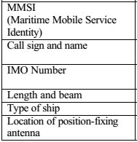
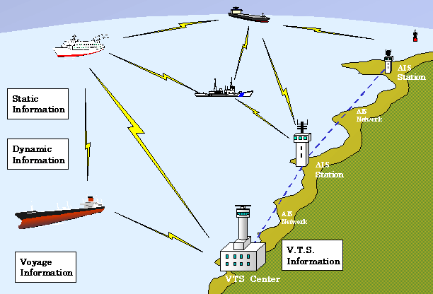
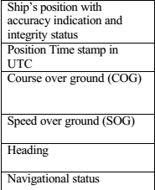
Automatic Identification System (AIS)
Sistema cooperativo la cui tecnologia permette lo scambio di informazioni tipo ship to ship (nave-nave) ovvero ship to shore (nave-stazione costiera) nella banda VHF/FM del Servizio Radiomobile Marittimo tramite due canali VHF/FM dedicati.
Ogni 6 minuti
Ogni 2 sec – 3min
Ogni 6 minuti

Slide 4
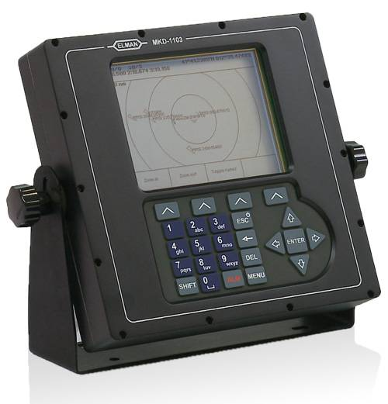
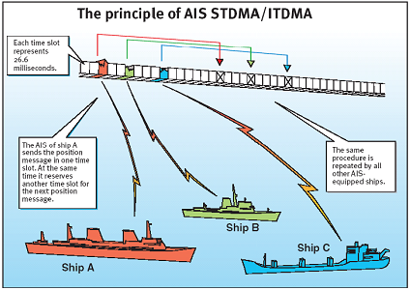
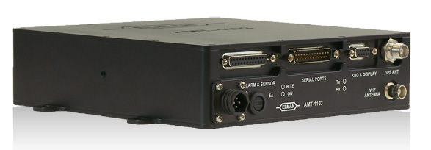
Transponder AIS di bordo
Tecnica di trasmissione: Self-organized Time Division Multiple Access (SO-TDMA)
2250 slot disponibili in 1 minuto, per ciascuna frequenza
Frequenze utilizzate:
AIS1 – 161,975 MHz
AIS2 – 162,025 MHz

Slide 5
Obbligo di impiego dei sistemi di identificazione automatica
(Dir. 2002/59/CE e D.Lgs. n. 196/2005)
Devono essere dotate di un sistema di identificazione automatica (AIS) conforme alle norme tecniche e di funzionamento stabilite nel Cap. V della convenzione SOLAS:
le navi da passeggeri, indipendentemente dalle loro dimensioni,
tutte le navi diverse da quelle passeggeri con una stazza lorda pari o superiore a 300 GT,
che effettuano scalo in un porto di uno Stato membro e
ogni unità da pesca di qualsiasi bandiera, di lunghezza fuori tutto superiore a 15 m., che operi nelle acque interne o nel mare territoriale oppure sbarchi le sue catture in un porto nazionale (AIS classe A conforme alle norme di funzionamento IMO).
Esenzioni dall'obbligo di installazione a bordo di un AIS
(D.Lgs. n. 196/2005)
Sono esentate dall'obbligo di installare a bordo l’AIS le navi da passeggeri di stazza lorda inferiore a 150 GT, abilitate alla navigazione:
nazionale litoranea limitata alle acque tranquille (periodo estivo, ore diurne, visibilità buona, 1 miglio dalla costa entro i limiti del Circondario Marittimo);
nazionale locale, limitata ad una distanza di 1 miglio dalla linea di costa, esclusivamente in ore diurne.

Slide 6
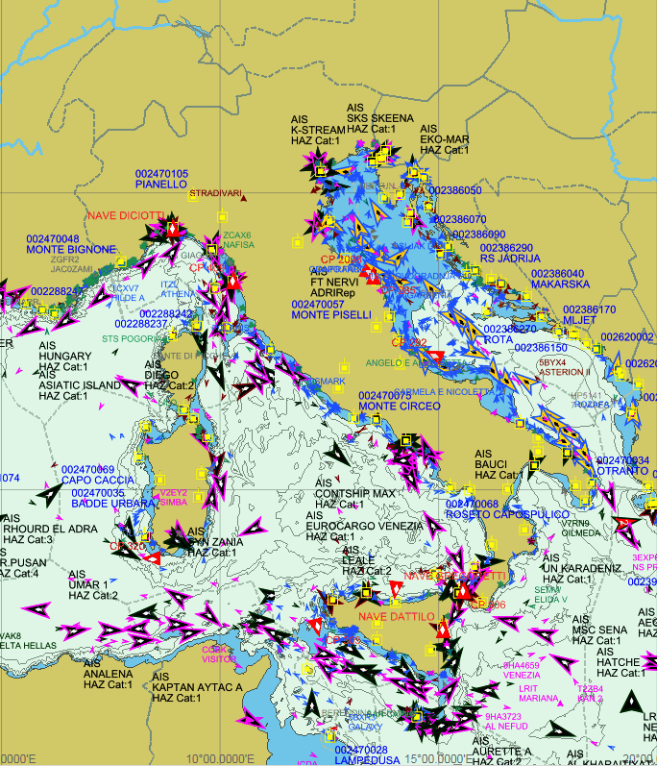
LA RETE AIS NAZIONALE
(D.Lgs. n. 196/2005, art. 9-bis )
«L’Amministrazione(*) provvede alla gestione della rete AIS nazionale per la ricezione e la diffusione di informazioni sul traffico marittimo per finalità connesse alla sicurezza della navigazione, garantendo la necessaria copertura radioelettrica.»
(*) Ministero delle Infrastrutture e dei Trasporti – Comando generale del Corpo delle Capitanerie di porto - Guardia Costiera

Slide 7
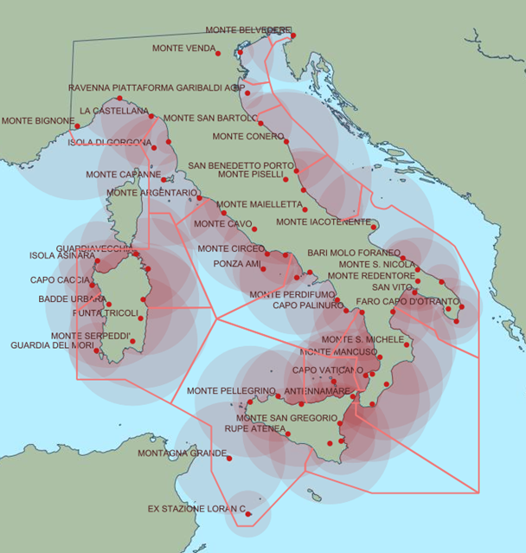
LA RETE AIS NAZIONALE - Componenti
63 Phisical Shore Stations (PSS) installate presso siti remoti in altitudine per aumentare la copertura radio.
53 Logical Shore Station (LSS) ubicate presso alcuni Uffici periferici del Corpo delle Capitanerie di Porto e collegate in PR con le PSS.
Il server nazionale, che riceve i dati AIS tramite WAN della PA (SPC), è ubicato presso il Comando Generale a Roma. Svolge la funzione di AIS Service Management (ASM).
63 AIS Base Stations

Slide 8
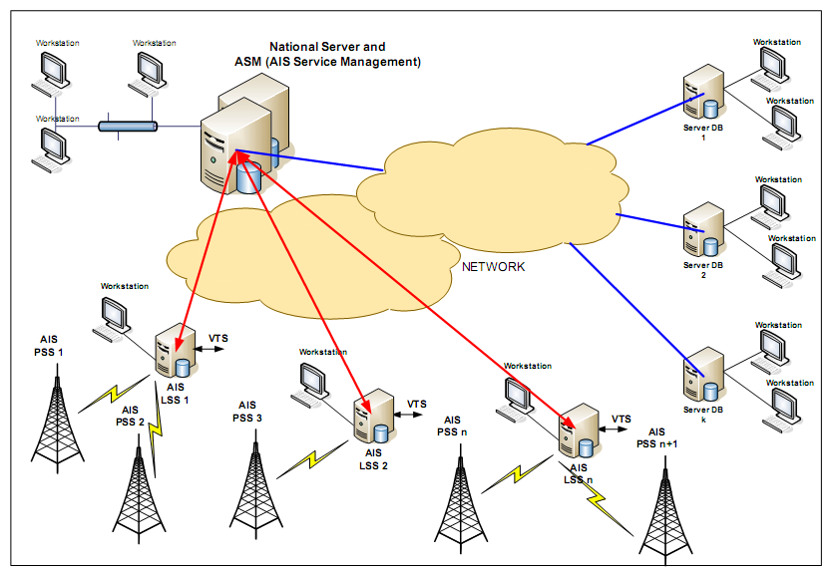
LA RETE AIS NAZIONALE - Architettura

Slide 9
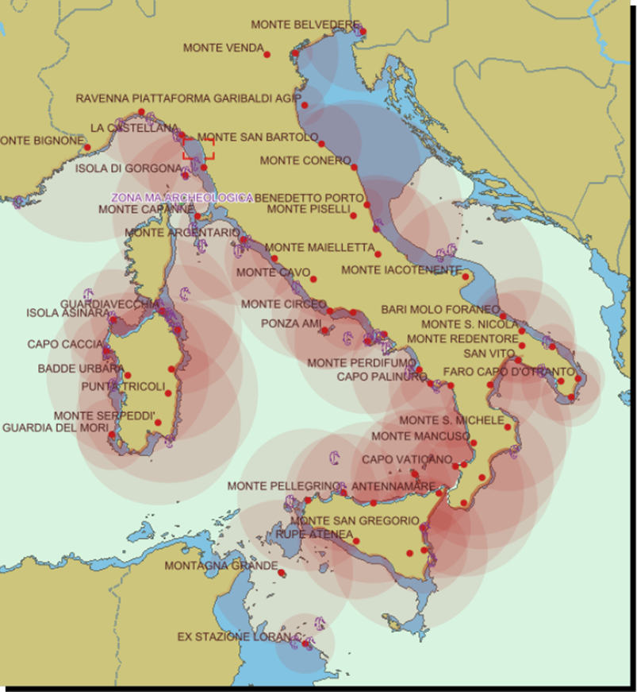
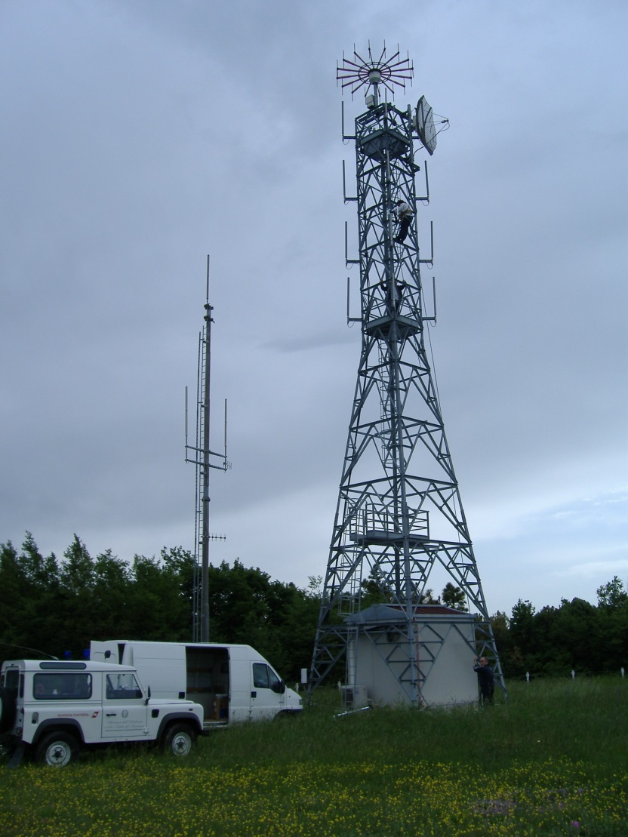
PSS & LSS
Copertura dello spazio marittimo lungo il profilo costiero nazionale fino a 100 NM dalla costa
Conformi alla normativa tecnica IMO, IEC, ITU e racc. IALA-124

Slide 10
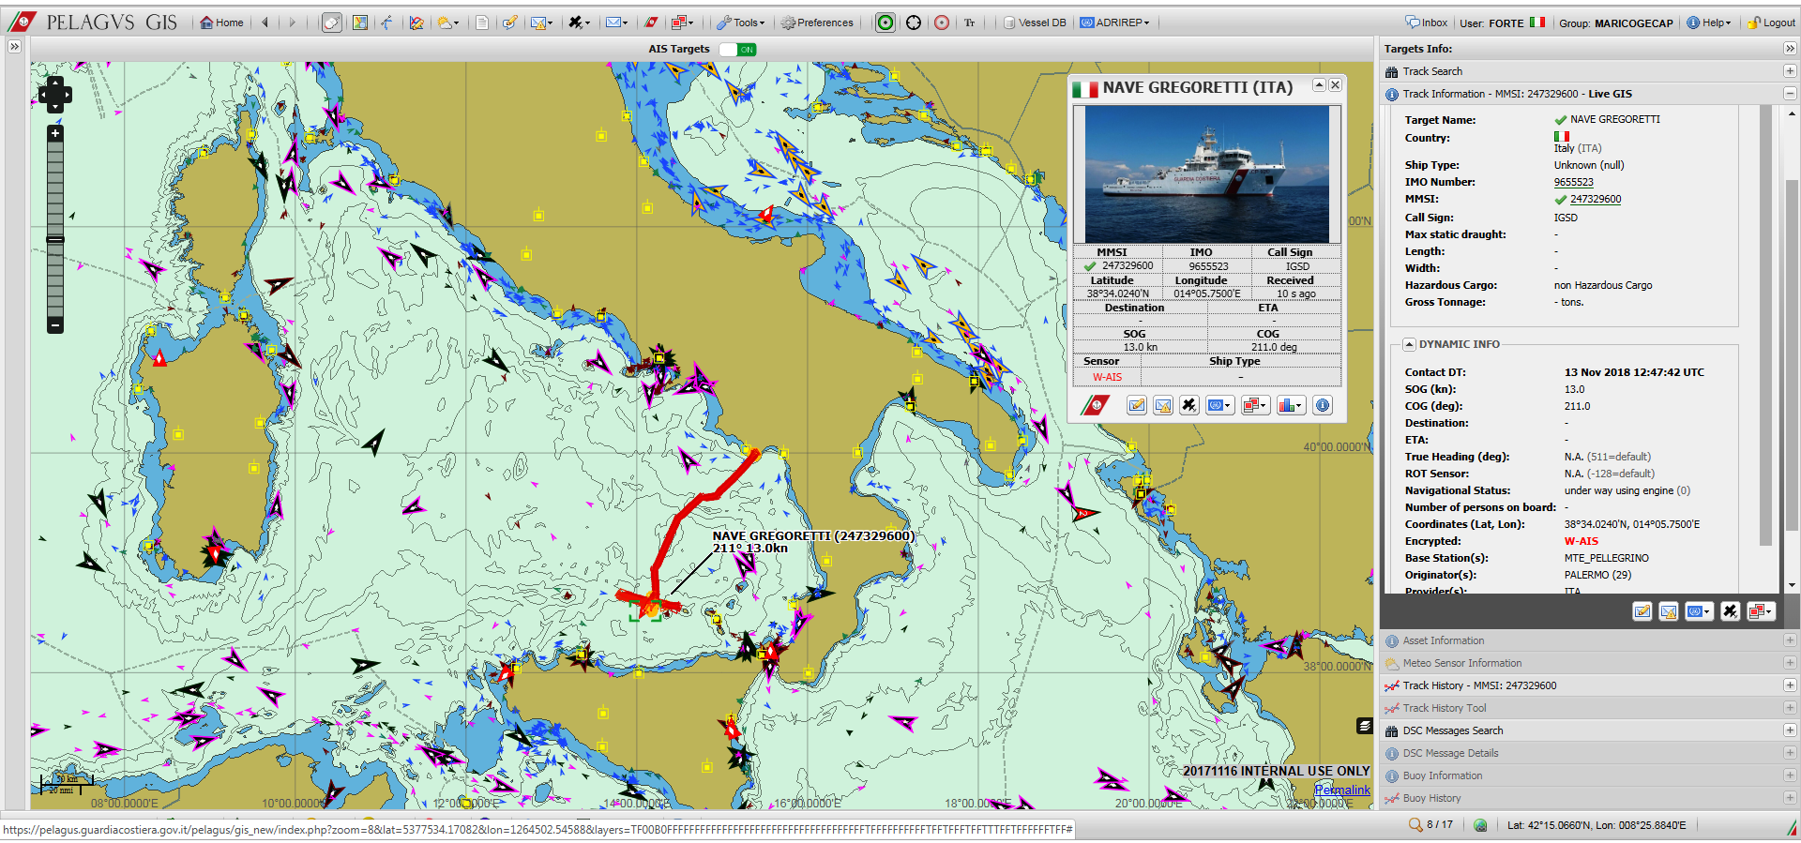
SERVER NAZIONALE
Gestione di ~ 1.500 M AIS info/mese
Capacità di ricevere informazioni crypto Warship-AIS delle unità GC
Integrazioni delle informazioni AIS acquisite dalle unità di altura GC
Funzionalità di comando e controllo

Slide 11
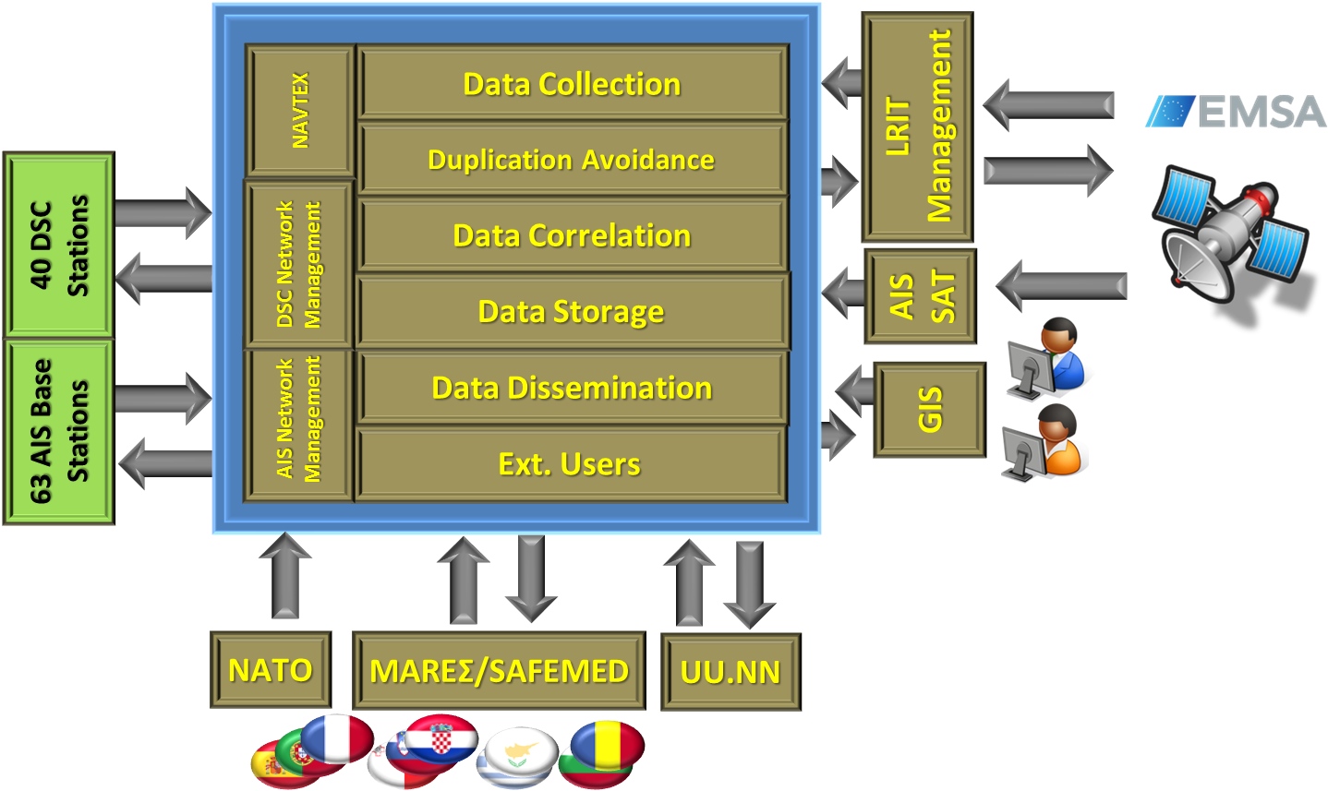
Integrazione con altre sorgenti di dati (SAT-AIS, LRIT, VMS, MAREΣ) ed informazioni (DSC, NAVTEX, ENC, METEO, ecc.)
Continuità operativa 24/7
DBMS open source

Slide 12
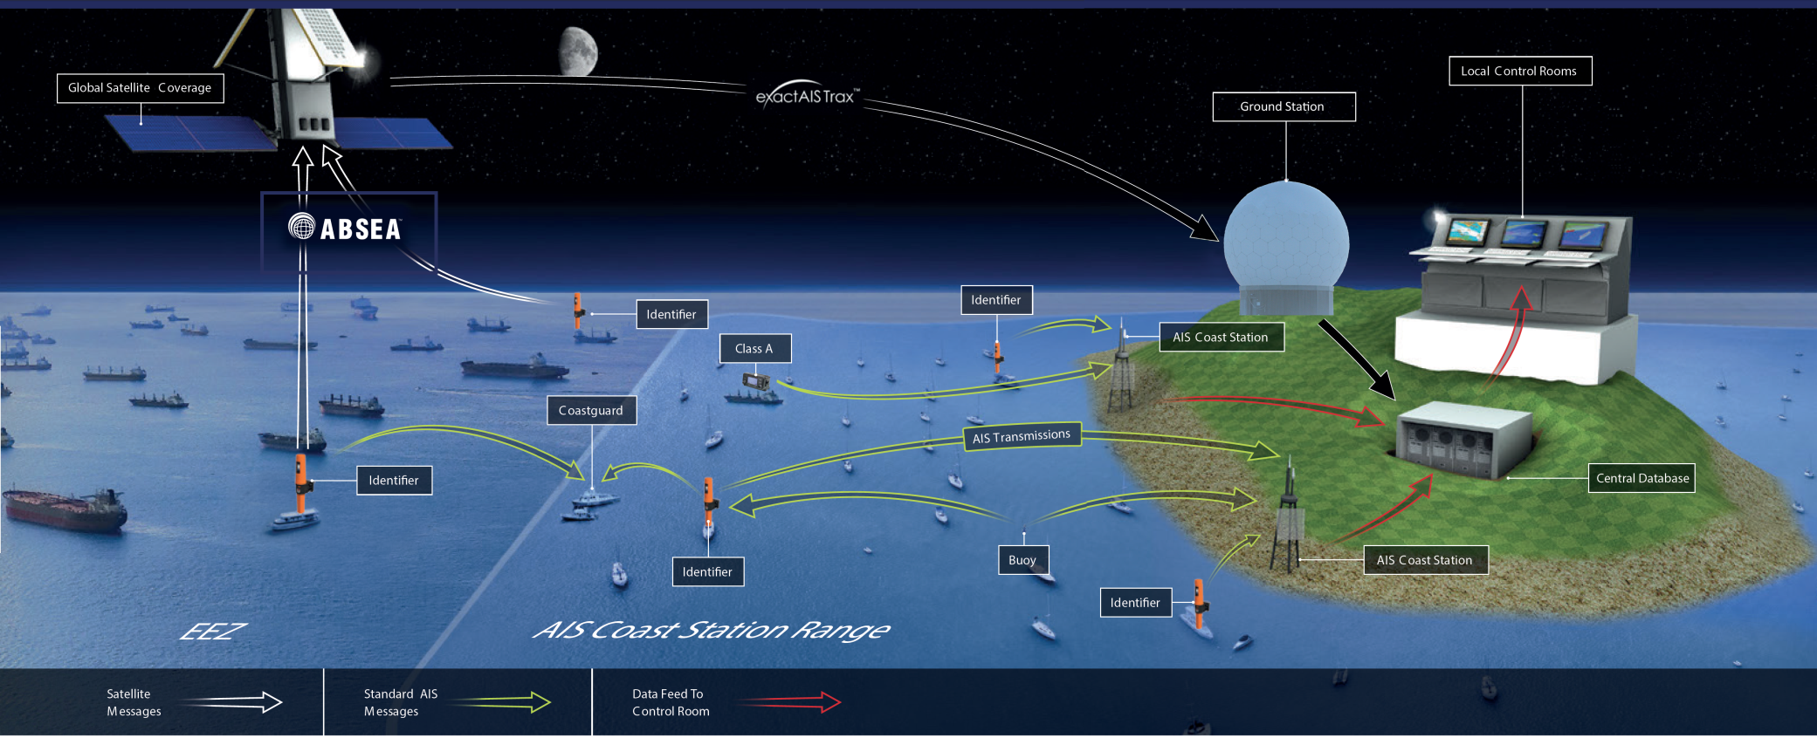
Satellite AIS (S-AIS)
Il flusso informativo S-AIS, integrato nel sistema nazionale, è fornito dall’ Agenzia Europea per la Sicurezza Marittima con sede a Lisbona (EMSA)

Slide 13
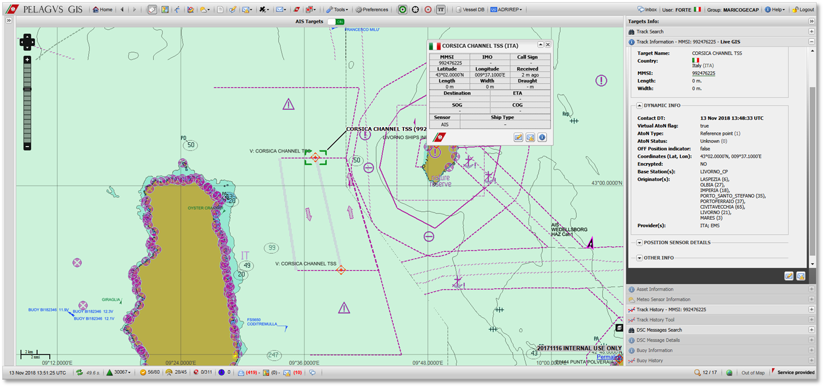
Servizi AIS
La Rete AIS nazionale è in grado di fornire un ampio portfolio di servizi sia interni che esterni, quali avvisi ai naviganti per la sicurezza della navigazione

Slide 14
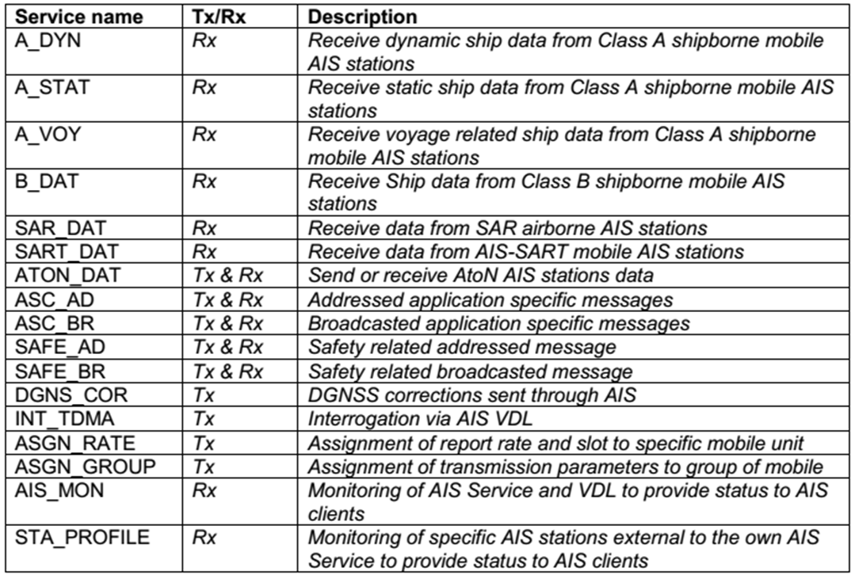
Servizi AIS esterni
(come definiti dalla IALA Recommendation A-124 on the AIS service)

Slide 15
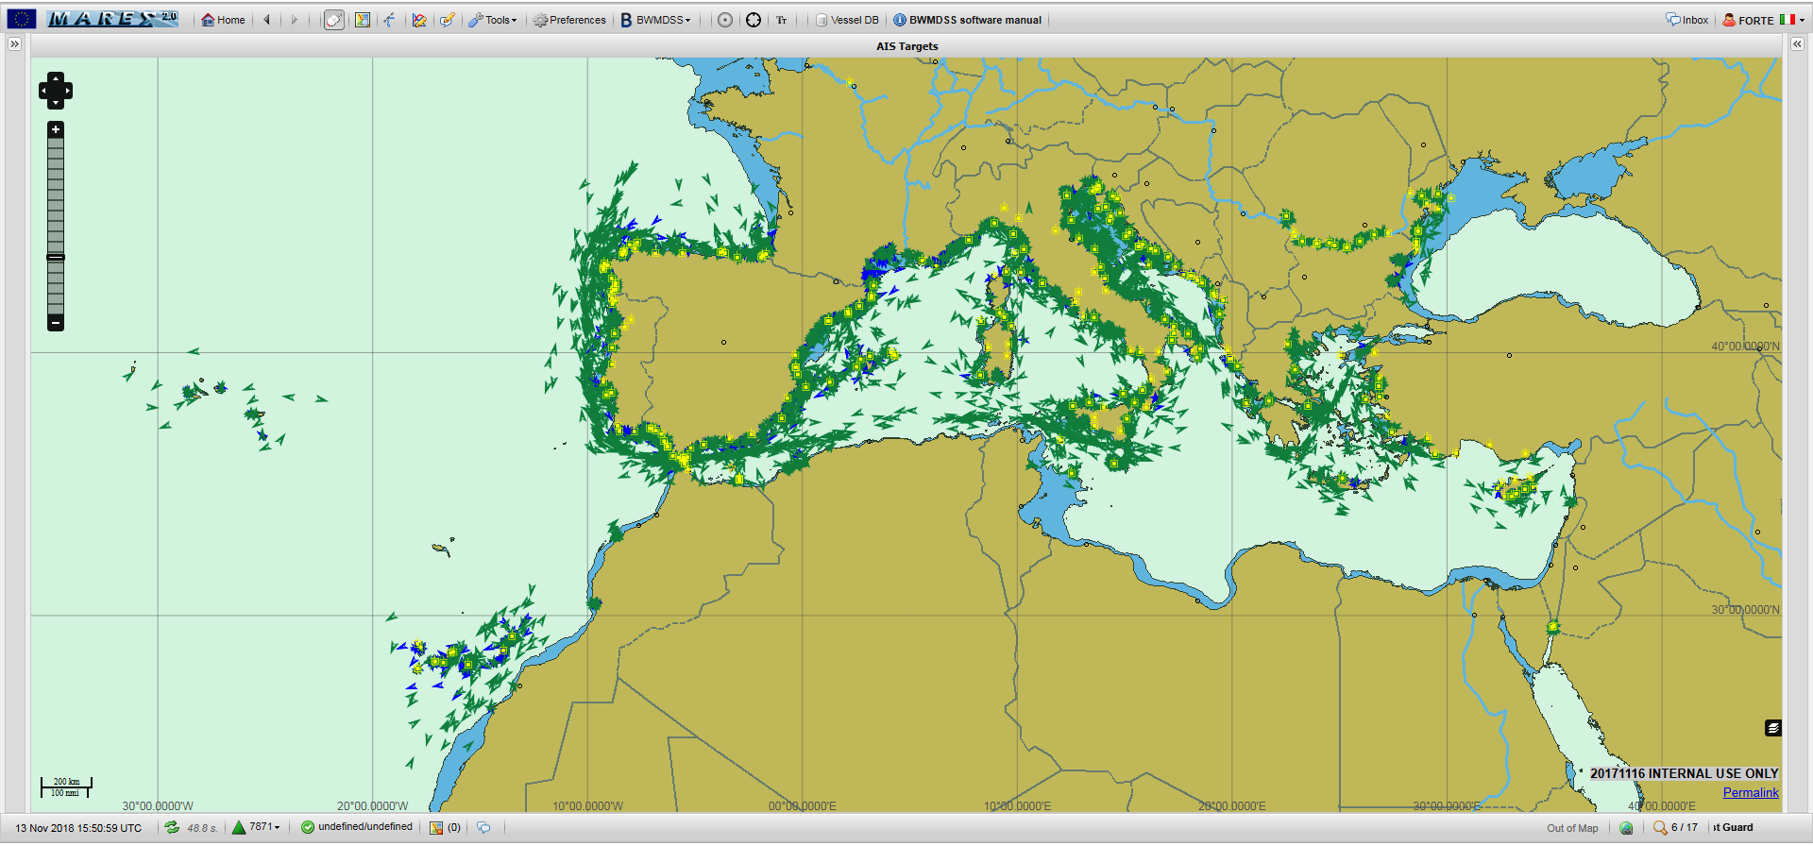
Server regionale del Mediterraneo
(Mediterranean AIS Regional Exchange Server - MAREΣ)
Sistema internazionale di scambio di dati sul traffico marittimo, operativo dal 1° gennaio 2009, realizzato e gestito dal Comando generale della Guardia Costiera per l’accentramento, la redistribuzione e l'invio di informazioni AIS al sistema comunitario di monitoraggio del traffico marittimo SafeSeaNet (Direttiva 2002/59/EC).

Slide 16
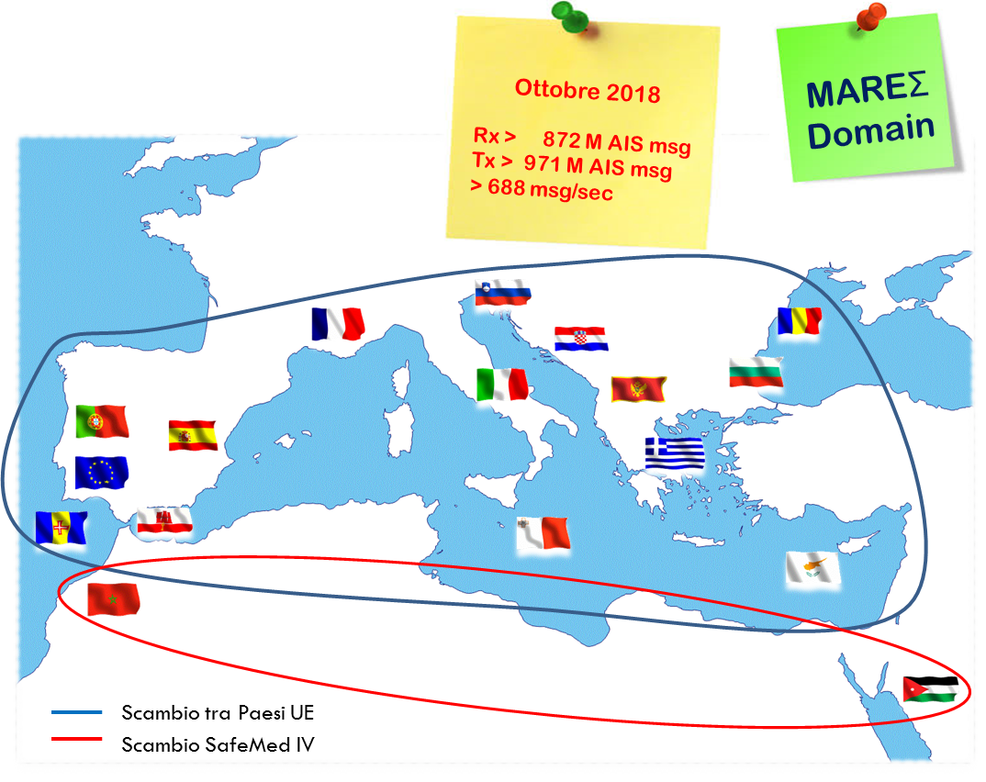
Stati Membri UE:
Bulgaria
Cipro
Croazia
Francia
Gibilterra
Grecia
Italia
Malta
Portogallo
Madera & Azzorre
Romania
Slovenia
Spagna
Mare Adriatico:
Montenegro
Prog. SafeMed IV:
Marocco
Giordania
Server regionale del Mediterraneo
(Mediterranean AIS Regional Exchange Server - MAREΣ)
EMSA

Slide 17
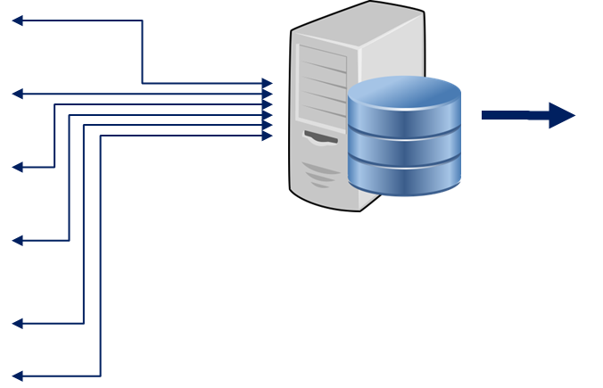
Server regionale del Mediterraneo
Reti AIS Nazionali
Bulgaria
Campionamento a 6 min
Raccolta informazioni AIS
Cipro
Re-distribuzione
Eliminazione
duplicazioni
Croazia
Francia
Gibilterra
Grecia
Italia
Malta
Mediterranean
AIS
Regional
Exchange
S/Σystem
Realizzato e gestito dalla GC
Montenegro
Portogallo
Romania
Slovenia
Spagna

Slide 18
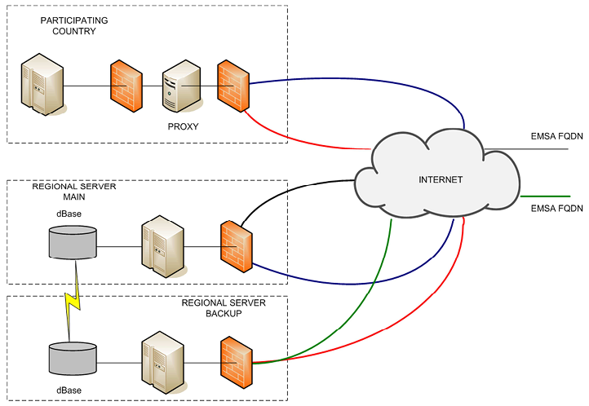
MAREΣ – Architettura di sistema

Slide 19
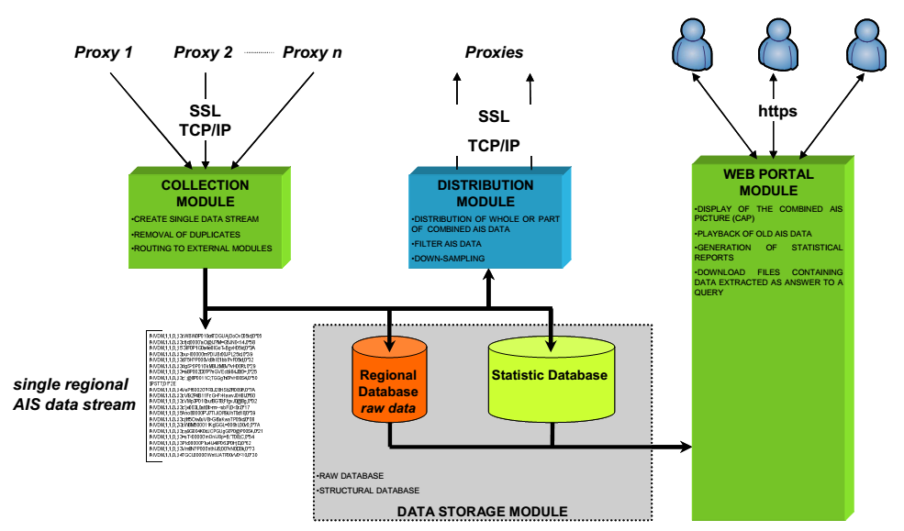
MAREΣ – Moduli e funzionalità

Slide 20
Grazie per l’attenzione
Capitano di Fregata (CP) Cosmo FORTE
Comando generale del Corpo delle CC. di PP. – Guardia Costiera
Reparto VII «Informatica, sistemi di monitoraggio del traffico e comunicazioni»
cosmo.forte@mit.gov.it

